Slide 1
第三章 原子吸收分光光度法
Atomic absorption spectrometry
AAS

Slide 2
一、原子吸收分光光度法概论
二、基本原理
三、原子吸收分光光度计
1.概述
2.光源
3.原子化系统
（1）火焰原子化装置
（2）无火焰原子化装置

Slide 3
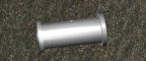
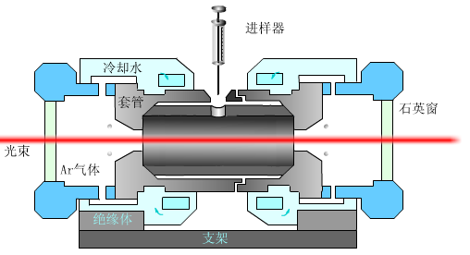
（2）无火焰原子化装置
石墨炉原子化器的结构

Slide 4
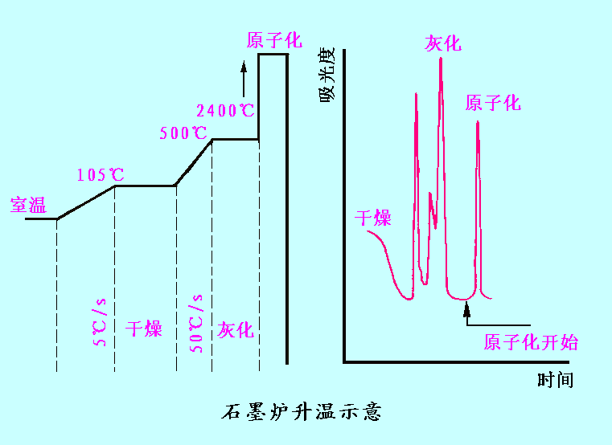
石墨炉原子化步骤
干燥——灰化——原子化——净化

Slide 5
石墨炉原子化法的特点
优点：
灵敏度高3-4个数量级，why？
样品用量少
可测元素多
缺点：
共存化合物干扰大
重现性比火焰法差
准确度比火焰法差

Slide 6
（3）低温原子化方式
氢化物原子化法：测As、Sb、Sn、Hg等
冷原子化法：测汞，还原剂（SnCl₂）还原为Hg
优点：灵敏度高，选择性好、干扰少

Slide 7
4. 光学系统
分光系统：棱镜、光栅

Slide 8
5. 检测系统
光电管：
光电倍增管：
光电二极管：
电荷耦合阵列检测器（CCD）
电荷注入阵列检测器（CID）：

Slide 9
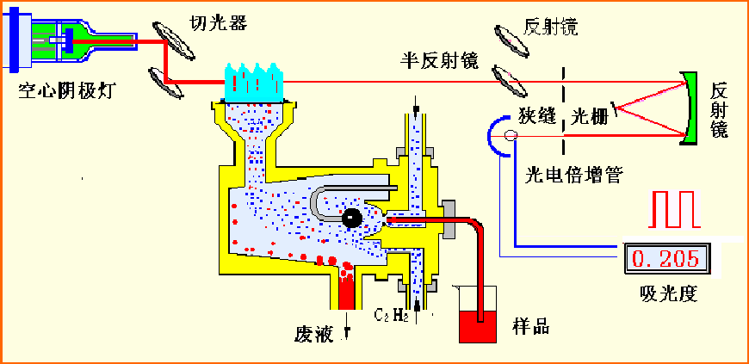
原子吸收分光光度计仪器结构图

Slide 10
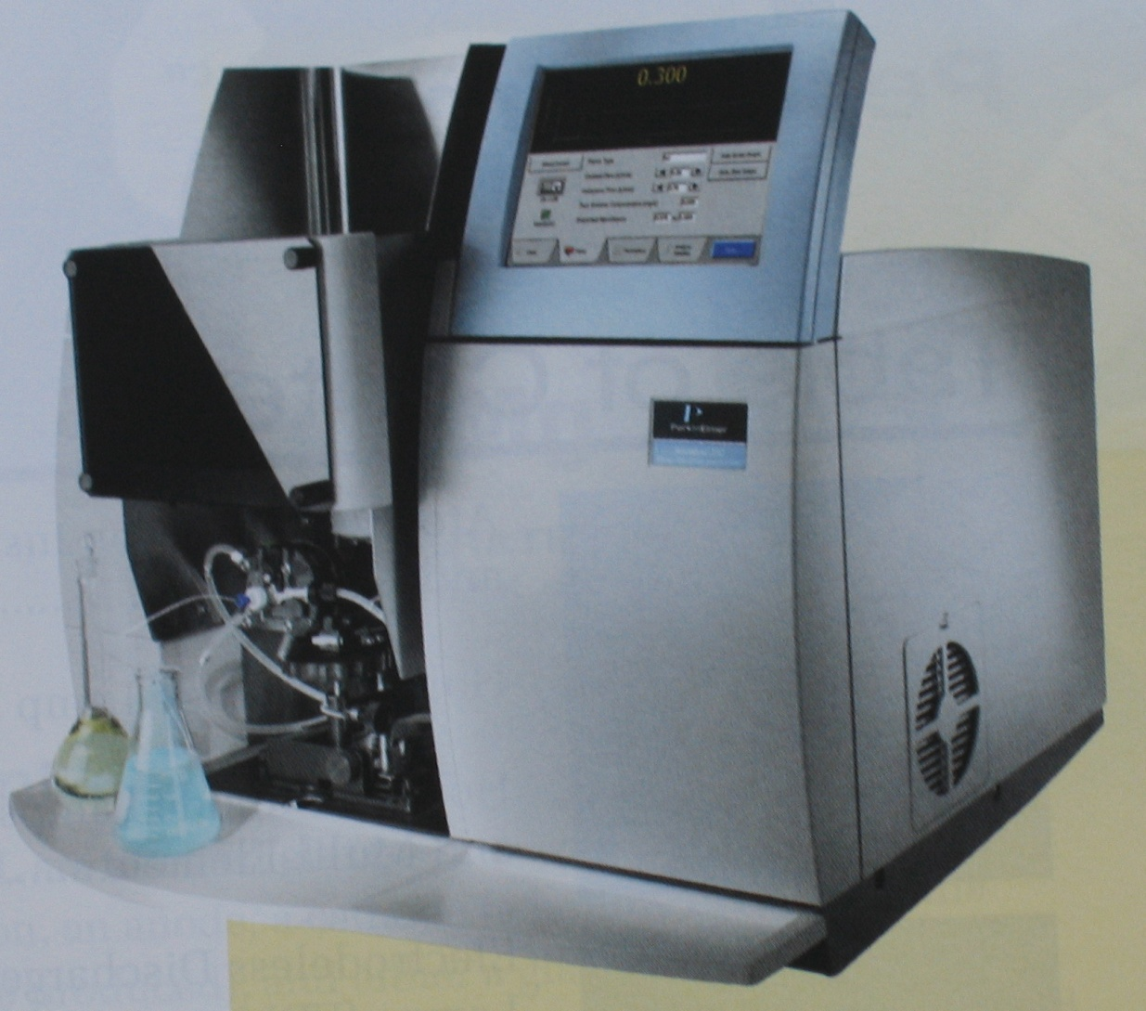
原子吸收分光光度计（PerkinElmer)

